Slide 1
移动应用开发
方维维

Slide 2
本节课学习内容
Android传感器基础知识
获取传感器信息
采集感知的数据
应用传感器实例

Slide 3
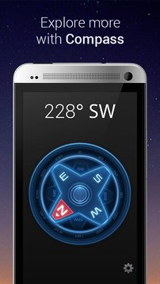


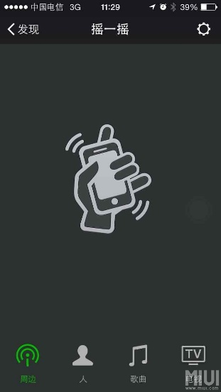
传感器
传感器的定义
一种物理设备或者生物器官，能够探测、感受外界的信号，物理条件(如光，热， 适度)或化学组成（如烟雾），并将探知的信息传递给其他的设备或者器官！
智能手机上的传感器有什么用？

Slide 4
Android平台三大类型传感器
运动传感器
运动传感器测量加速力和旋转力，它们包括加速度计，重力传感器，陀螺仪和旋转矢量传感器。
环境传感器
环境传感器测量各种周围环境情况，如环境温度、气压、光强、湿度等。包括气压计，光度计和温度计。
位置传感器
位置传感器测量设备的物理位置信息，包括方向传感器和磁力计。

Slide 5
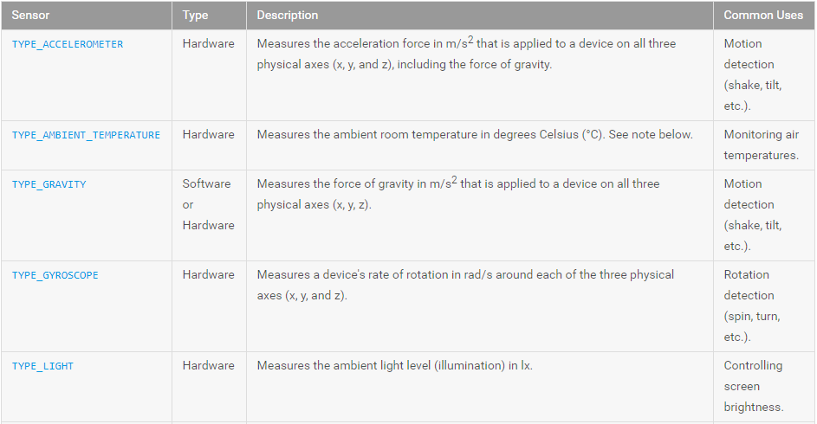
支持的传感器

Slide 6
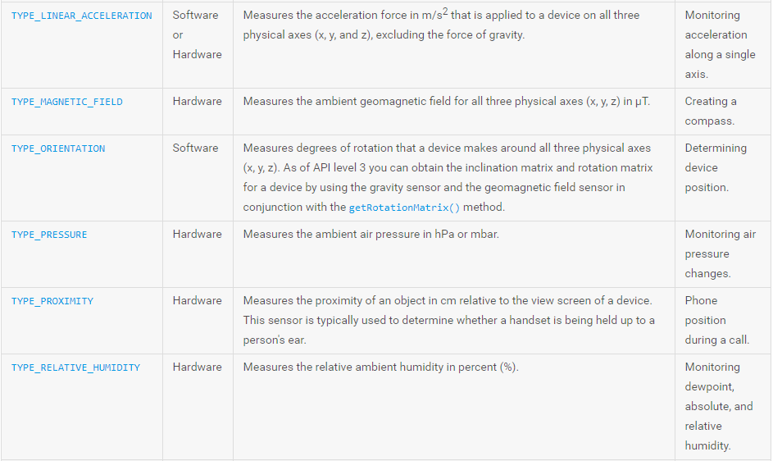
支持的传感器

Slide 7
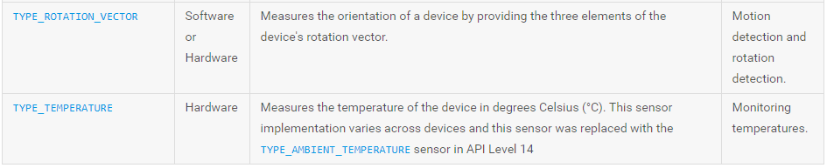
支持的传感器

Slide 8
Android传感器开发框架
SensorManager
您可以使用此类创建传感器服务的实例。这个类提供了多种方法来访问和列出传感器，注册和注销传感器事件监听器，并获取方向信息。该类还提供了几个传感器常量，用于报告传感器的精度，设置数据采集速率和校准传感器。
Sensor
您可以使用此类创建特定传感器的实例。这个类提供了各种方法，让你确定一个传感器的能力。
SensorEvent
系统使用此类创建传感器事件对象，该对象提供有关传感器事件的信息。传感器事件对象包括以下信息：原始传感器数据，生成事件的传感器类型，数据的准确性以及事件的时间戳。
SensorEventListerner
您可以使用此界面创建两种回传方法，当传感器值更改或传感器准确度发生变化时，会接收通知（传感器事件）。

Slide 9
本节课学习内容
Android传感器基础知识
获取传感器信息
采集感知的数据
应用传感器实例

Slide 10
获取信息的步骤
获得传感器管理器
SensorManager sm = (SensorManager)getSystemService(SENSOR_SERVICE);
获得设备的传感器对象列表
List<Sensor> allSensors = sm.getSensorList(Sensor.TYPE_ALL);
迭代获取Sensor对象，然后调用对应方法获得传感器的相关信息
for(Sensor s:allSensors){
sensor.getName(); //获得传感器名称
sensor.getType(); //获得传感器种类
sensor.getVendor(); //获得传感器供应商
sensor.getVersion(); //获得传感器版本
sensor.getResolution(); //获得精度值
sensor.getMaximumRange(); //获得最大范围
sensor.getPower(); //传感器使用时的耗电量
}

Slide 11
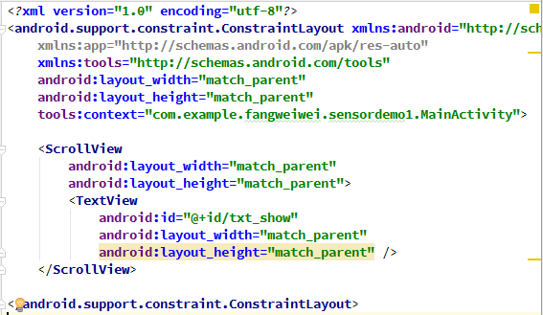
获取传感器信息: SensorDemo1
activity_main.xml
定义ScrollView和其中嵌套
用来显示文字的TextView

Slide 12
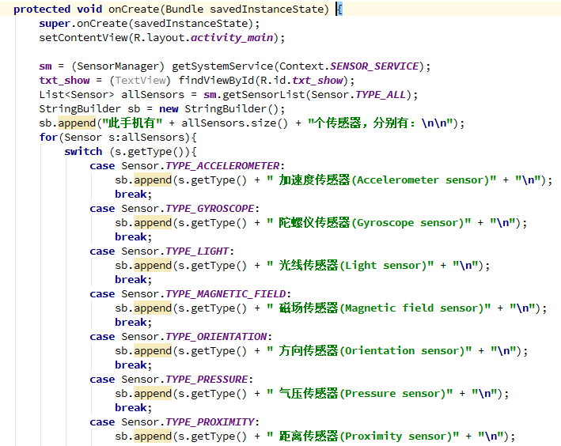
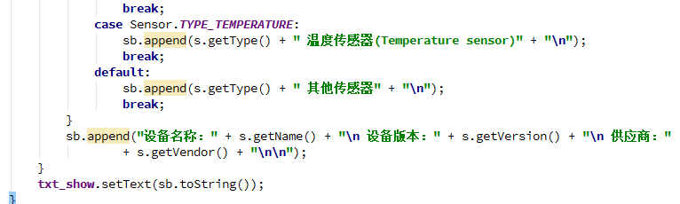
获取传感器管理器
获取设备的传感器对象列表
迭代获取各个传感器信息

Slide 13
本节课学习内容
Android传感器基础知识
获取传感器信息
采集感知的数据
应用传感器实例

Slide 14
采集感知数据步骤
获得传感器管理器
SensorManager sm = (SensorManager)getSystemService(SENSOR_SERVICE);
调用特定方法获得需要的传感器
Sensor mSensorOrientation = sm.getDefaultSensor(Sensor.TYPE_ORIENTATION);
实现SensorEventListener接口，重写onSensorChanged和onAccuracyChanged的方法
@Override
public void onSensorChanged(SensorEvent event) {
final float[] _Data = event.values;
this.mService.onSensorChanged(_Data[0],_Data[1],_Data[2]);
}
@Override
public void onAccuracyChanged(Sensor sensor, int accuracy) {
}
最多三个，传感器不同
含义不同

Slide 15
采集感知数据步骤
SensorManager对象调用registerListener注册监听器
sm.registerListener(mContext, mSensorOrientation, android.hardware.SensorManager.SENSOR_DELAY_UI);
监听器的取消注册
sm. unregisterListener(this);
上下文对象
传感器对象
传感器的延时
时间的精密程度，越精密越耗电

Slide 16
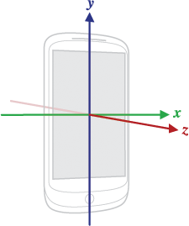
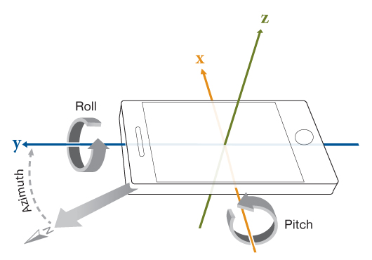
采集方向传感器数据
方向传感器
X轴的方向：沿着屏幕水平方向从左到右，如果手机如果不是是正方形的话，较短的边需要水平 放置，较长的边需要垂直放置。值域[-180, 180]
Y轴的方向：从屏幕的左下角开始沿着屏幕的的垂直方向指向屏幕的顶端。值域[-90, 90]
Z轴的方向：当水平放置时，指向天空的方向。值域[0, 360]

Slide 17
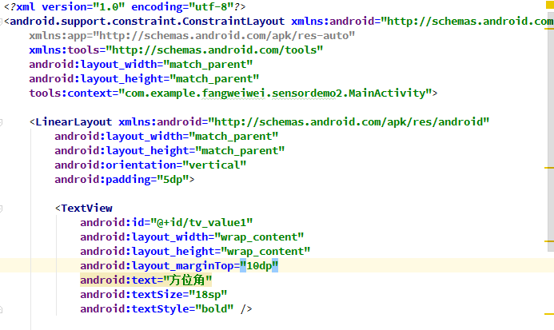
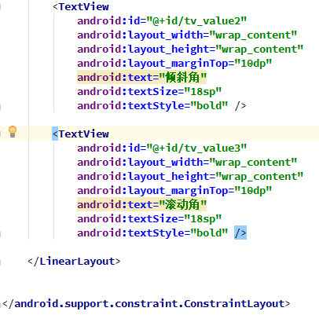
采集方向传感器数据 SensorDemo2
activity_main.xml
定义一个LinearLayout布局，其中有三个各自独立的TextView

Slide 18
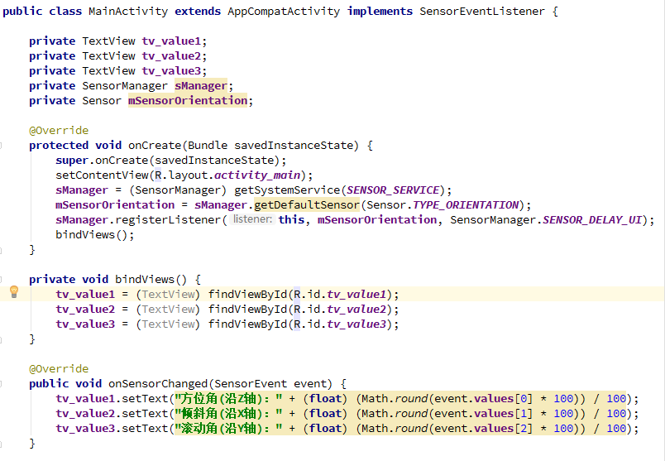
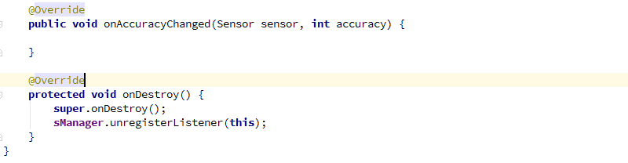
注明实现SensorEventListener接口
获取传感器管理器
调用特定方法获得需要的传感器
注册监听器
重写onSensorChanged方法
监听器取消注册

Slide 19
本节课学习内容
Android传感器基础知识
获取传感器信息
采集感知的数据
应用传感器实例

Slide 20
靠近就黑屏
距离传感器的简单应用
检测手机是否贴在耳朵上正在打电话，以便自动熄灭屏幕达到省电的目的。也可用于皮套、口袋模式下自动实现解锁与锁屏动作。
用到电量管理器PowerManager来控制屏幕的亮灭，需要获取权限
我们并不需要获取距离传感器的值，而是让它和PowerManager的内建功能一起配合使用

Slide 21
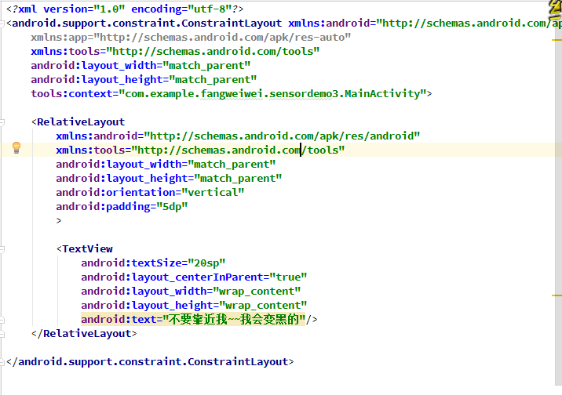
靠近就黑屏：SensorDemo3
activity_main.xml
定义一个RelativeLayout布局，其中有一个TextView

Slide 22
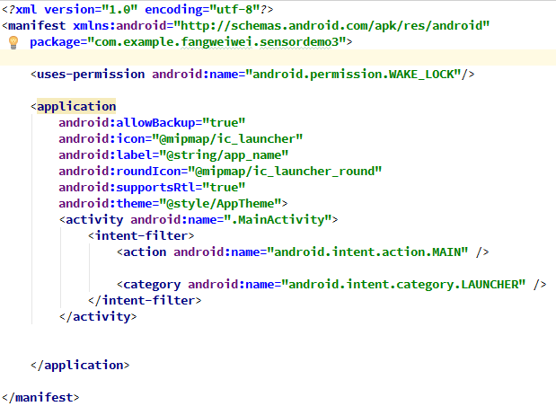
靠近就黑屏：SensorDemo3
AndroidManifest.xml
获取相关的系统唤醒锁定权限

Slide 23
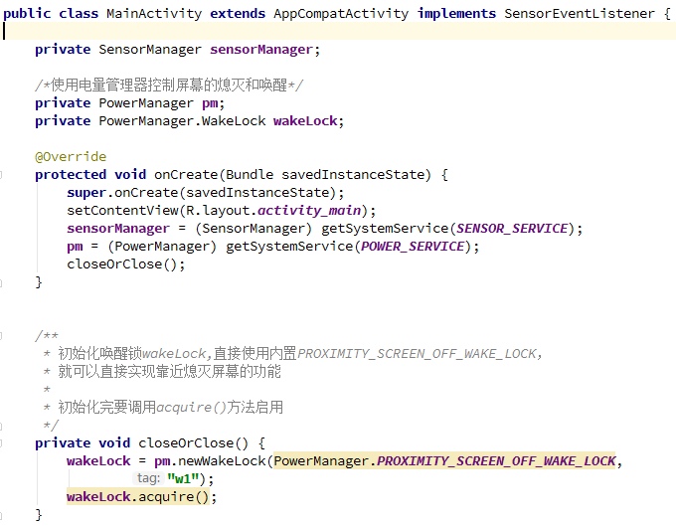
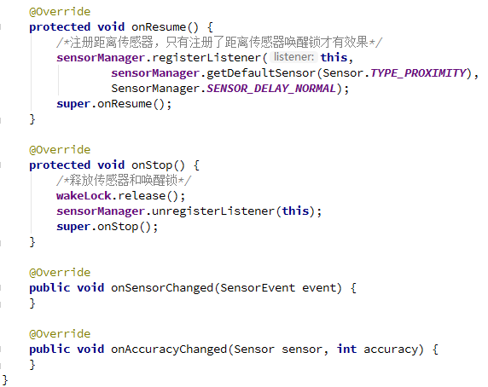
定义一个RelativeLayout布局，其中有一个TextView

